Slide 1
MongoDB kao distribuirana baza podataka
Jelena Đikić 1488

Slide 2
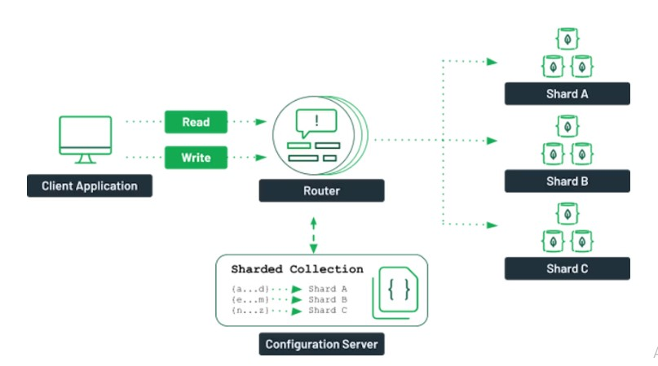
MongoDB kao distribuirana baza podataka
Replikacija
Sharding
Distribuirane transakcije i upiti

Slide 3
Replikacija
SKUP REPLIKA u MongoDB čini grupa mongod procesa koji zajedno održavaju identičan skup podataka
redundantnost i visoka dostupnost podataka
povećana tolerancija na greške u slučaju gubitka jednog od servera
podaci ostaju dostupni i funkcionalni, čak i u nepredviđenim situacijama

Slide 4
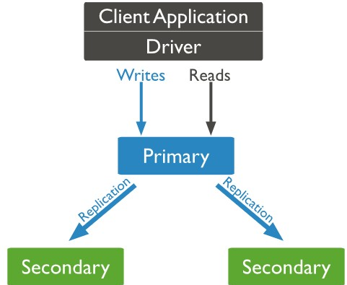
Članovi skupa replika

Slide 5
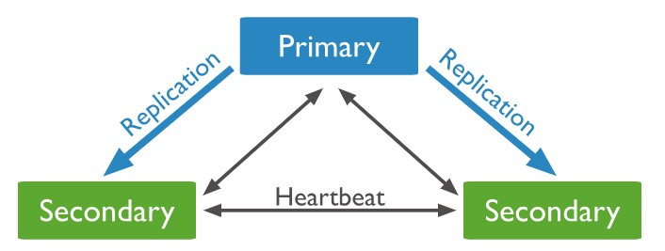
Primarni čvor beleži sve promene u svojim skupovima podataka u svom operacionom zapisu, tj. oplog-u
Sekundarni čvorovi repliciraju oplog primarnog čvora i primenjuju operacije na svoje skupove podataka

Slide 6
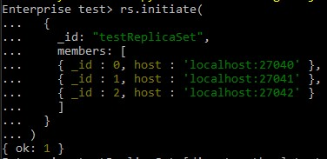
Konfiguracija seta replike – praktičan primer

Slide 7
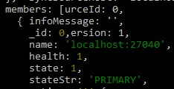


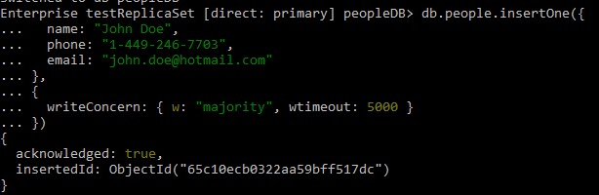
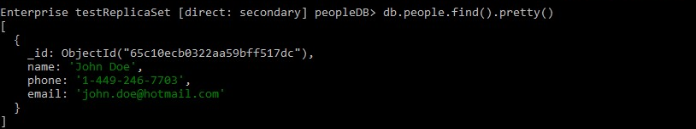
rs.status()

Slide 8
Sharding
sharding predstavlja tehniku za horizontalnu distribuciju baze podataka na više čvorova ili servera, poznatih kao šardovi (engl. shards)
svaki šard upravlja određenim segmentom podataka, formirajući podeljeni klaster
unutar podeljenog klastera, svaki šard funkcioniše kao nezavisna baza podataka zadužena za skladištenje i upravljanje određenim podacima

Slide 9
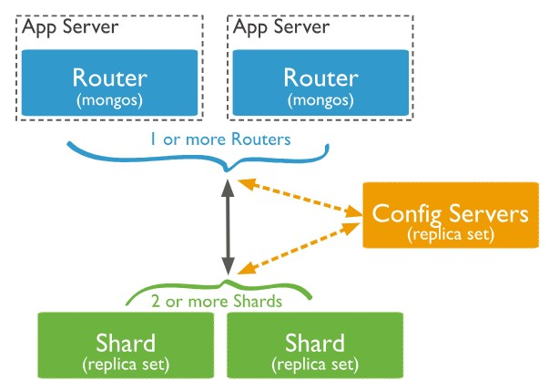
Komponente sharding klastera
šard (engl. shard)
konfiguracioni serveri
mongos

Slide 10
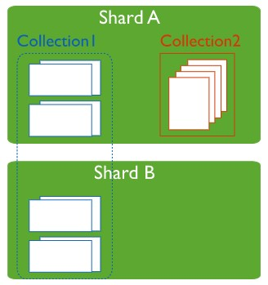
Šard (engl. Shard)
šard sadrži podskup podeljenih podataka za podeljeni klaster, a zajedno, delovi klastera drže ceo skup podataka za klaster
šardovi moraju biti raspoređeni kao skup replika - redundantnost i visoka dostupnost
u okviru podeljenog klastera, svaka baza podataka poseduje primarni šard koji sadrži sve kolekcije specifične za tu bazu

Slide 11
Konfiguracioni serveri
čuvaju metapodatke za distribuirani klaster
metapodaci opisuju stanje i organizaciju svih podataka i komponenti unutar klastera (listu čankova na svakom šardu i opsege koji precizno definišu te čankove)
čuvaju i važne informacije o konfiguraciji autentifikacije

Slide 12
Mongos ruteri
igraju ključnu ulogu u usmeravanju upita i operacija pisanja ka šardovima u podeljenom klasteru
mongos pruža jedini interfejs ka podeljenom klasteru
prati koji se podaci nalaze na kom šardu keširajući metapodatke sa konfiguracionih servera
ovi metapodaci omogućavaju mongosu da usmerava operacije od aplikacija i klijenata do odgovarajućih mongod instanci

Slide 13
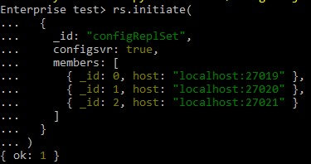
Konfiguracija konfiguracionog servera – primer

Slide 14
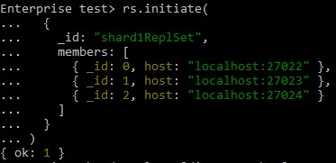
Konfiguracija shard-ova - primer

Slide 15
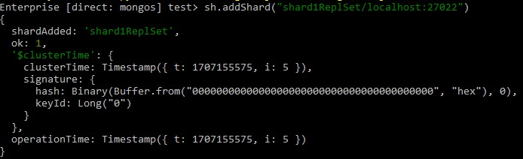
Konfiguracija mongos rutera - primer
Dodavanje shard-ova u klaster

Slide 16
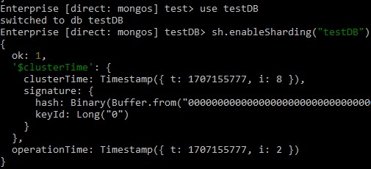
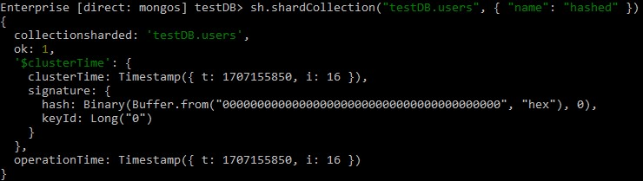
Omogućavanje šardinga nad izabranom bazom podataka i šardovanje kolekcije

Slide 17
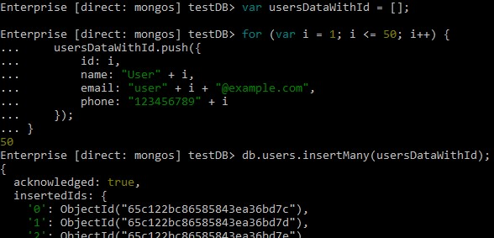
Dodavanje podataka u bazu

Slide 18
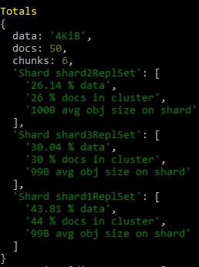
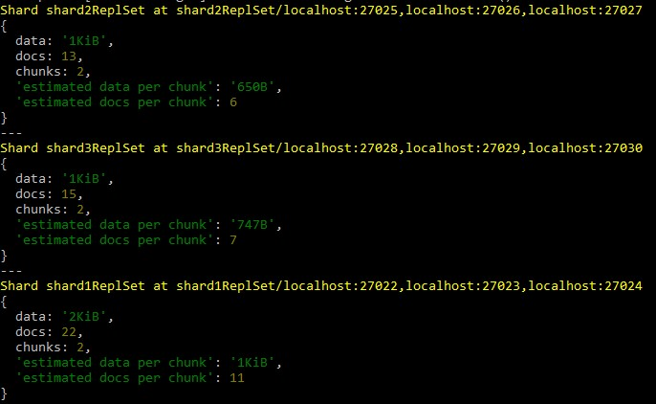
db.users.getShardDistribution()

Slide 19
Distribuirane transakcije
u situacijama koje zahtevaju atomičnost čitanja i pisanja nad više dokumenata (u jednoj ili više kolekcija), MongoDB podržava distribuirane transakcije, uključujući transakcije na setovima replika i sharding klasterima
podržane operacije u MongoDB distribuiranim transakcijama:
CRUD operacije nad kolekcijma - db.collection.aggregate(), db.collection.countDocuments(), db.collection.distinct(), db.collection.find(), operacije kreiranja, ažuriranja i brisanja
Operacije administracije - db.collection.createIndex(), db.collection.createIndexes() ,db.createCollection()
Informacione operacije - hello, buildInfo i connectionStatus
Rad sa različitim bazama podataka

Slide 20
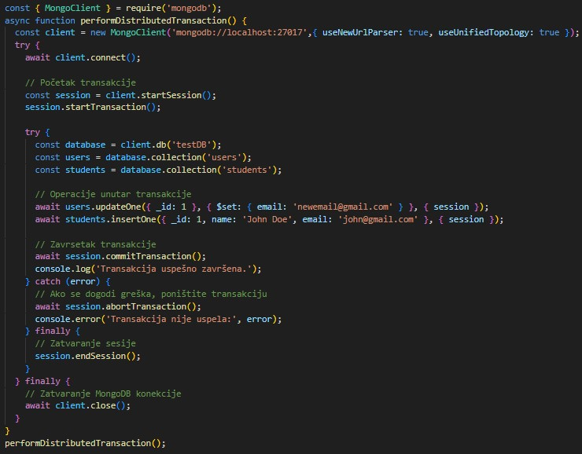

Slide 21
REPLIKACIJA omogućava visoku dostupnost i otpornost na kvarove, koristeći članove skupa replika koji automatski prelaze na rezervni čvor u slučaju problema
S druge strane, SHARDING omogućava horizontalno skaliranje baze podataka, efikasno raspodeljujući podatke na više servera
U kontekstu DISTRIBUIRANIH TRANSAKCIJA, MongoDB pruža rešenja koja adresiraju izazove atomičnosti, konzistentnosti i izolacije

